Slide 1

Begrippen aanbrengen met memes – jokes – ezelsbruggetjes

Slide 2


Ezelsbruggetjes : chemie
Scheikunde Archives - Ezelsbruggetje
Ezelsbruggetjes voor het vak Scheikunde
Memes via youtube
Hilarious Memes About Chemistry | Only Geniuses Will Find It Funny #1 (youtube.com)
Chemistry Memes (youtube.com)
Gebruik van AI voor ezelsbruggetjes

Slide 3
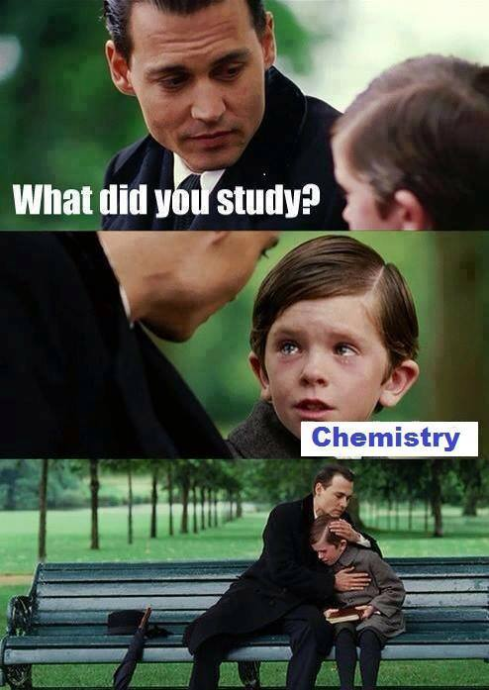
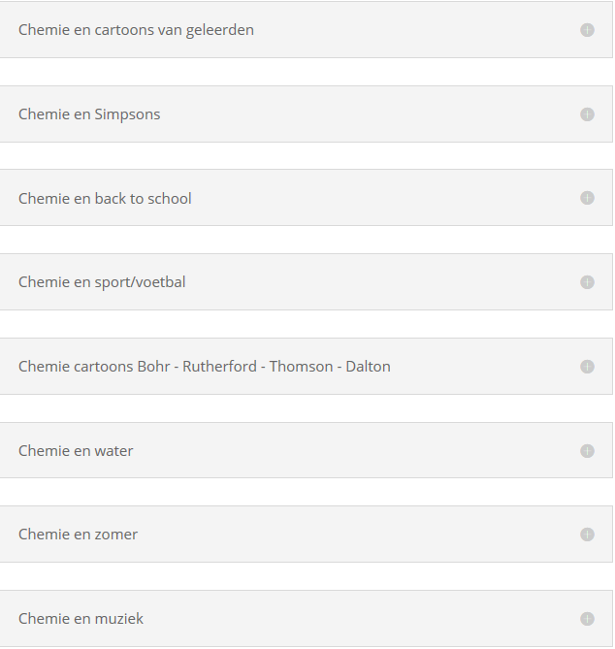
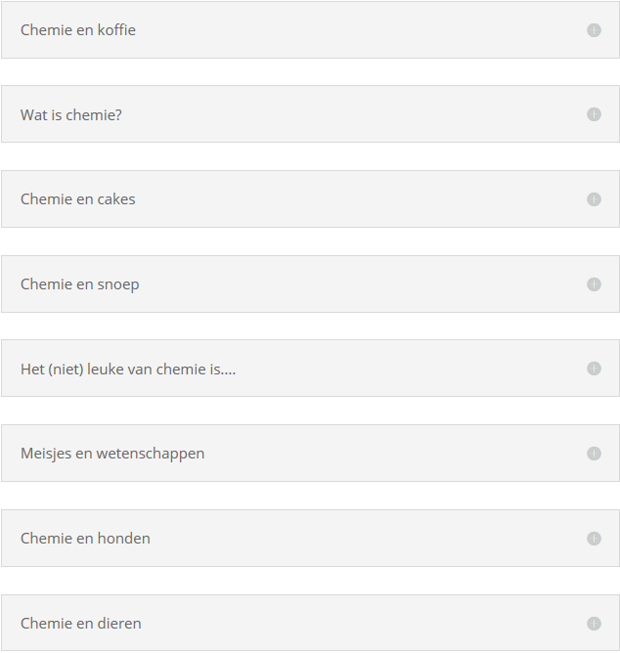
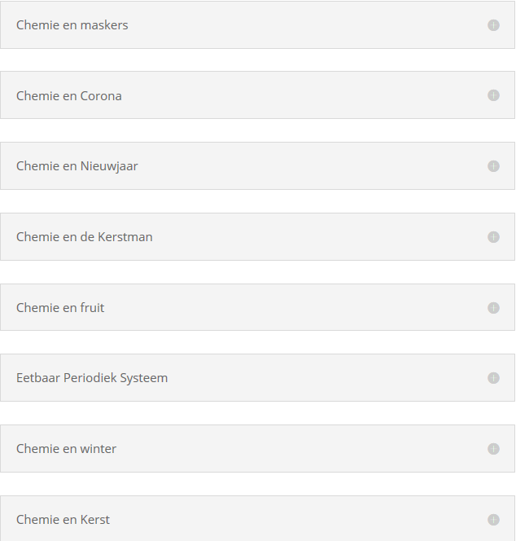
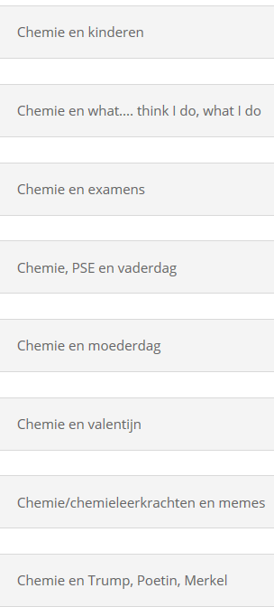
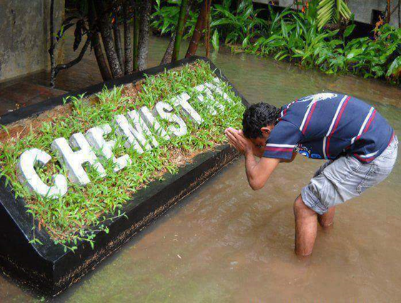
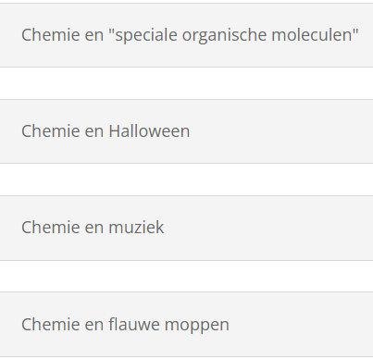
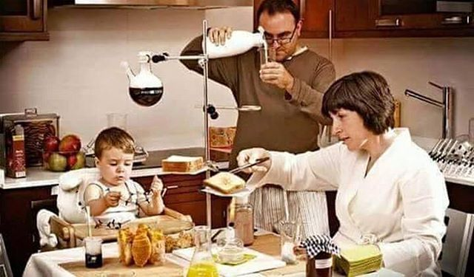
Contexten
-Cartoons chemie en ….. -Cartoons begrippen -Belangrijke chemische stoffen -Chemie in het dagelijks leven -Chemie en bedrijven -Productieprocessen -Chemie en beroepen
Chemie koppelen aan…..

Slide 4

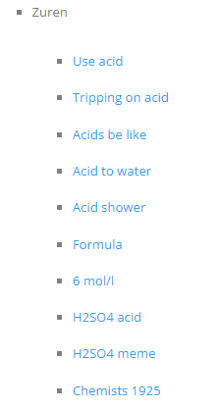
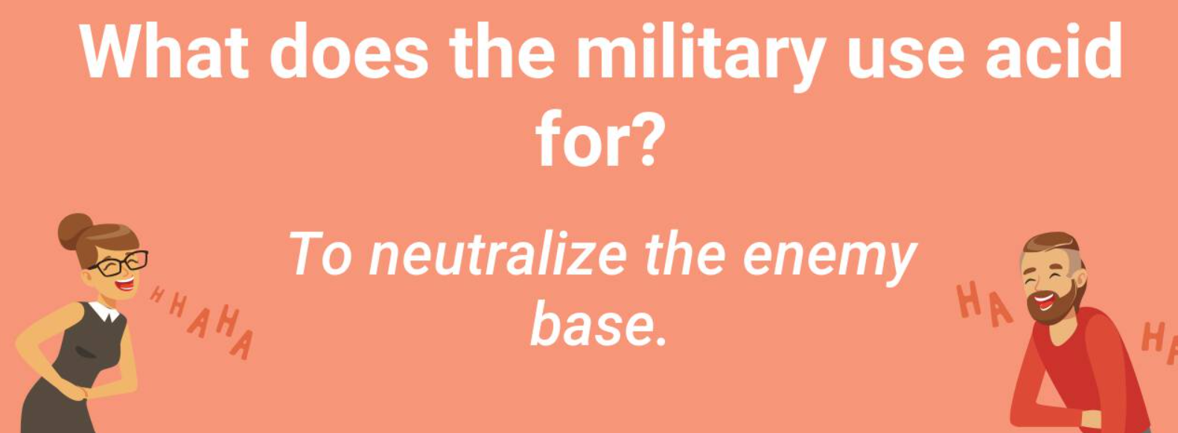
Welke cartoons zijn inzetbaar in de les chemie?
Rubriek: Cartoons begrippen
Per begrip vind je mogelijke cartoons als intro, als werkvorm, als context.
VOORBEELD

Slide 5
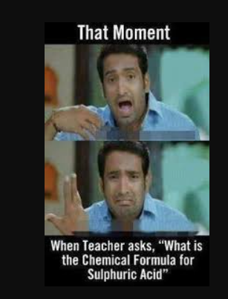
Welke memes zijn inzetbaar in de les chemie?
Rubriek: Memes begrippen
Per begrip vind je mogelijke memes als intro, als werkvorm, als context.
VOORBEELD

Slide 6
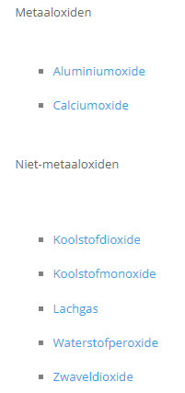
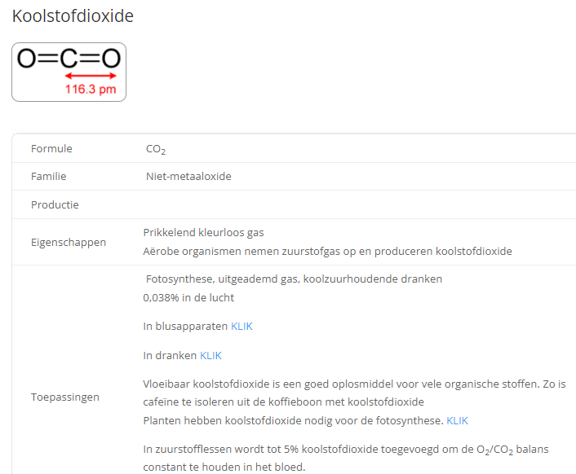
Wil je info over eigenschappen, ontdekking, toepassingen van chemische stoffen?
Rubriek: Belangrijke chemische stoffen
Je vindt info over geschiedenis, eigenschappen, toepassingen, bronnen bij chemische stoffen….
VOORBEELD

